Slide 1
Muhammad Andhika Ramadhan
AlphaZero
Perbandingan Logistic Regression dengan BERT untuk Analisis Sentimen Cyberbullying Instagram
Ujian Praktik Natural Language Processing – Orbit Future Academy

Slide 2
Latar Belakang, Tujuan dan Urgensi
Latar Belakang
Hampir setiap platform media social memiliki fitur chat, komentar
Pada kali ini komentar terbagi menjadi 2, positive dan negative
Dimana negative cenderung menggunakan kata kasar
Dataset berasal dari platform Instagram.
Tujuan
Membuat dan membandingkan dua buah arsitektur untuk mengklasifikasikan jenis sentiment apa pada dataset dan data pengujian nanti
Urgensi
Membuat sebuah fitur auto delete atau tidak menampilkan pesan apabila terdeteksi komentar yang memang tidak terpuji dan cenderung berbahasa kasar

Slide 3
Data, Variabel yang digunakan
Train: 80% || Val: 20%
320 || 80
Fitur
Fitur | Penjelasan
Instagram Comment | Mengenai komen-komen pada Instagram yang telah dikumpulkan
Komentar Instagram Cyberbullying
Label | Penjelasan
Sentiment | Dibagi menjadi 2, positive dan negative
Target

Slide 4
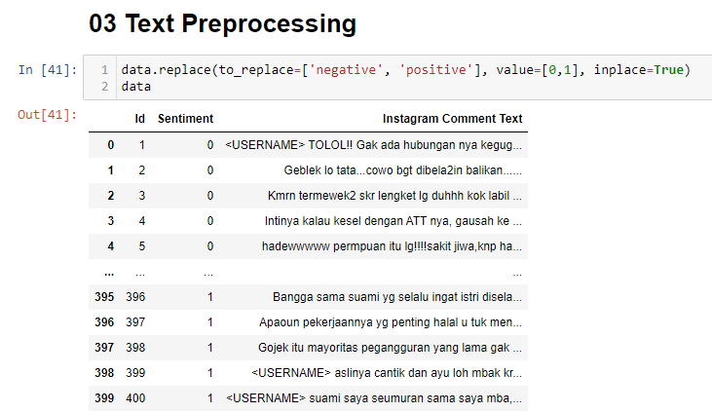
Preprocessing
Negative, Positive to 0,1

Slide 5
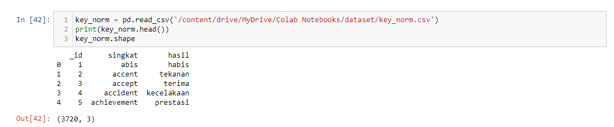
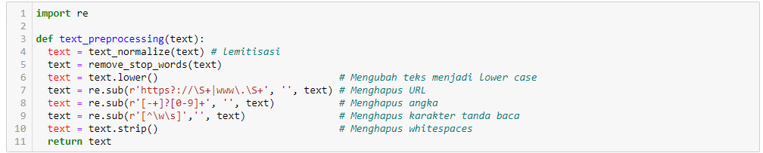
Preprocessing
Normalizer

Slide 6
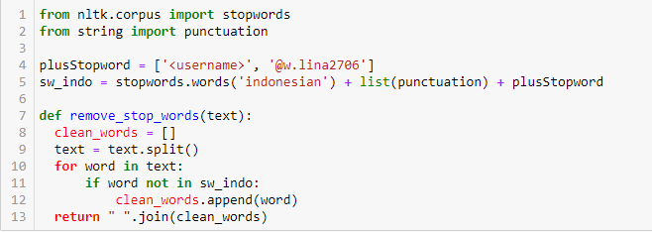
Preprocessing
Stop Words

Slide 7

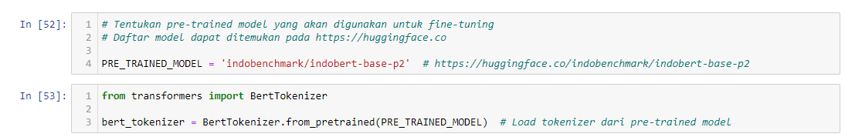
Feature Extraction
Machine Learning
BERT

Slide 8
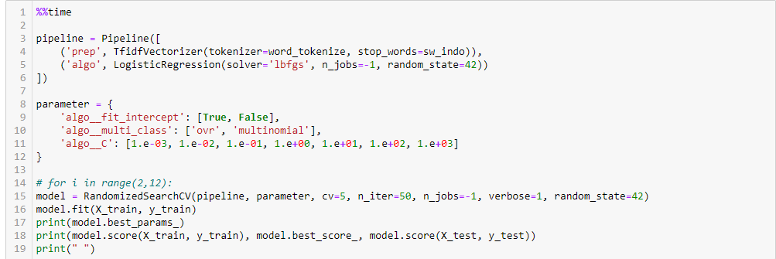
Model dan Parameter
Machine Learning

Slide 9

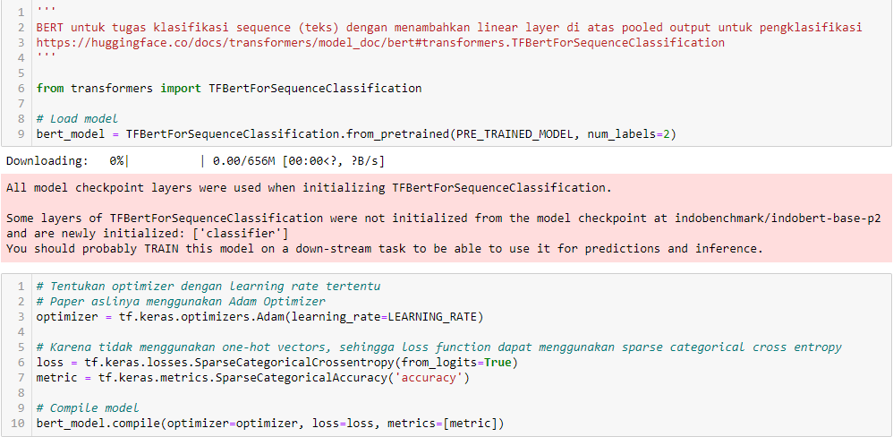
Model dan Parameter
BERT

Slide 10
Model dan Parameter
Parameter | Value
Optimizer | Adam
Learning Rate | 5e⁻⁵
Loss | Categorical_crossentropy
Metrics | accuracy

Slide 11
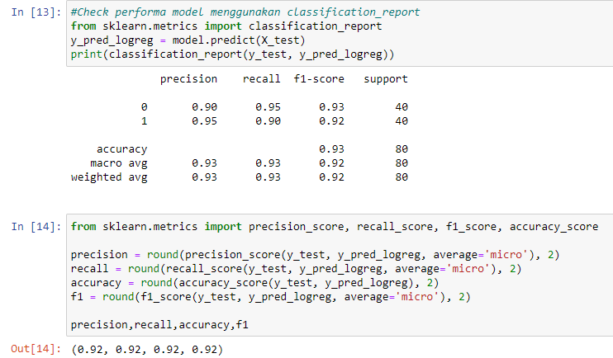
Performa
Machine Learning
Wall Time: 38.3s

Slide 12
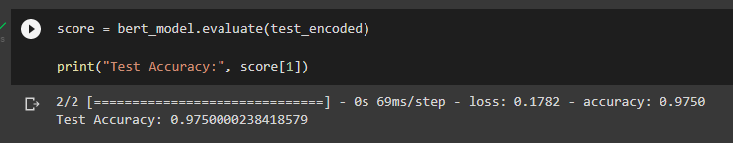
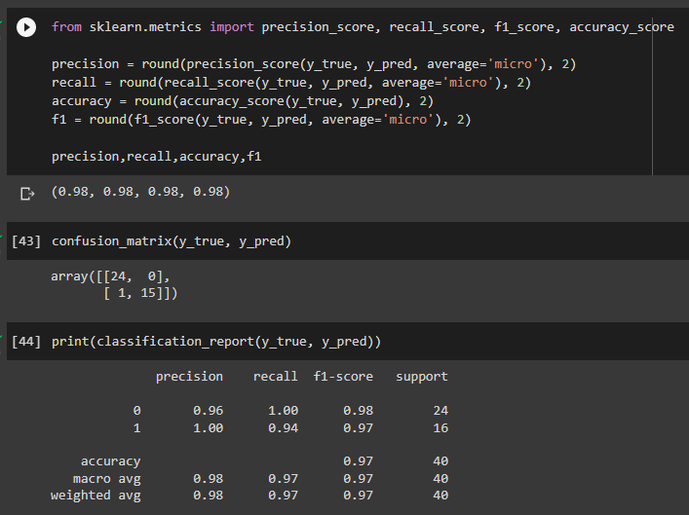
Model dan Parameter
BERT
Wall Time: 1min 10s

Slide 13
Kesimpulan
BERT lebih baik dari segi akurasi
Walaupun begitu, jika mengutamakan kecepatan, Machine Learning bukan pilihan yang buruk
BERT mungkin lebih unggul dari sisi konsistensi, karena metode yang digunakan juga lebih rumit

Slide 14
Terima Kasih ☺
Ujian Praktik – Orbit Future Academy

